Slide 1
La Banque des collectivités
Au 30/04/2019

Slide 2
Sommaire
LA Banque des collectivités
L’AFL aujourd’hui
Le fonctionnement concret

Slide 3
Aperçu des principales banques qui financent les collectivités
Les banques privées
universelles
La seule banque qui appartienne à 100 % aux collectivités
La banque
qui appartient à l’État
Groupe CdC – La Poste
Banques publiques

Slide 4
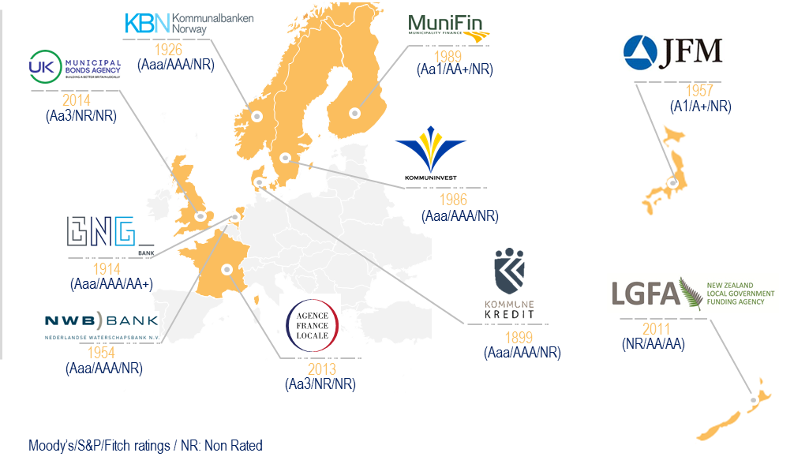
Une idée qui émane du nord de l’Europe…

Slide 5
…qui a fait son chemin en France !
Émission inaugurale de 750 millions d’euros.
Création de deux sociétés entièrement publiques : AFL-Société Territoriale et AFL.
11 collectivités fondatrices.
Avril 2015
Création de l’Association d’étude pour l’Agence de financement des collectivités locales (AEAFCL).
Mars
2015
Janvier
2015
Début de l’activité de crédit auprès des collectivités locales membres et premier prêt à la Ville de St-Nazaire.
Juillet 2013
Octobre 2013
2010
Obtention de l’agrément bancaire par l’Autorité de contrôle prudentiel et de résolution (ACPR) et première notation par Moody’s.
2004
Création de l’Agence France Locale par la loi de régulation et de séparation des activités bancaires.
Volonté des collectivités de mutualiser leur accès au financement.
Emprunts groupés des Communautés Urbaines.

Slide 6
La banque des collectivités, ça veut dire quoi ?
Les collectivités sont les uniques actionnaires
Communes
Etablissements publics de coopération intercommunale à fiscalité propre
Etablissements publics territoriaux
Départements
Régions
Les collectivités actionnaires sont les uniques bénéficiaires
L’Agence France Locale lève des fonds auprès des investisseurs français et internationaux qu’elle redistribue sous forme de prêts bancaires simples (prêts moyen / long terme à taux fixe ou taux variable, lignes de trésorerie)
Les collectivités actionnaires sont les uniques garants
Les collectivités membres de l’Agence France Locale sont collectivement garantes des engagements de l’AFL, dans la limite de leur encours de crédit auprès de l’AFL. Cette garantie permet d’optimiser et de sécuriser le processus de refinancement.

Slide 7
Une gouvernance à deux niveaux
Gouvernance basée sur une structure duale
conçue de façon à :
Actionnariat
Missions
Agence France Locale - Société Territoriale
La compagnie financière
Promotion du Groupe AFL, et représentation des intérêts des collectivités membres
Gestion des adhésions
Définition des grandes orientations
stratégiques du Groupe AFL
Pilotage du système de double garantie
Propriété exclusive des collectivités membres, actionnaires ensemble à 100%:
communes, départements, régions et établissements intercommunaux à fiscalité propre et établissements publics territoriaux uniquement
Empêcher toute concentration des pouvoirs sur une instance unique.
Étanchéifier
la conduite opérationnelle des orientations stratégiques des collectivités membres.
Conduire
à une responsabilisation accrue des parties prenantes par des mécanismes de contrôle.
Groupe Agence France Locale
Agence France Locale L’établissement
de crédit
Aa3 / P-1
AA-/A-1+
Détenue à plus de 99,99% par L’Agence France Locale - Société Territoriale
Gestion opérationnelle
Financement sur les marchés
Octroi de Crédits aux collectivités membres

Slide 8
Les objectifs pour les collectivités
AUTONOMIE
SÉCURISATION
OPTIMISATION
Vis-à-vis de l’État et du monde bancaire traditionnel.
Une offre complémentaire au financement obligataire direct réservé à quelques grandes collectivités.
Dans l’accès à la ressource financière pour les collectivités grâce au principe de diversification.
Du coût de financement des collectivités locales grâce à l’efficience du marché obligataire et au modèle opérationnel.

Slide 9
Des valeurs fortes
Des critères d’éligibilité et d’octroi de crédit qui reposent sur la seule santé financière de la collectivité sans distinction de taille ou de localisation géographique.
Transparence sur la notation financière, la méthode de calcul de l’apport en capital et les conditions de crédit proposées.
De la plus petite commune à la grande région, en zone rurale ou urbaine, en métropole ou en outre-mer, toutes les collectivités concernées.
Agilité
Proximité
Équité
Transparence
Solidarité territoriale
Un effectif allégé (30 personnes) pour assurer une grande réactivité et une adaptation permanente aux fluctuations des marchés.
Une équipe dédiée et un portail polyvalent.

Slide 10
Banque des collectivités exclusivement
L’AFL aujourd’hui
Le fonctionnement concret

Slide 11
Ce qu’il faut retenir (vue au 30/04/2019)
310
Collectivités actionnaires
Plus de
2,5 Mds
de crédits octroyés depuis 2015
5,1 %
Part de marché estimée sur les financements 2018 (Source : Finance Active)
Près de
3 Mds€
empruntés auprès d’investisseurs français et internationaux.
17 %
Part de la dette de nos membres dans la dette locale française
Près de 600 contrats de crédit depuis 2015
39 %
Part de la population française résidant dans une coll. loc membre de l’AFL.
Plus de
175 M€
de capital promis
(par les collectivités membres)
831,4 M€
de crédits octroyés en 2018
25 %
de part de marché chez nos coll. loc membres (2018)

Slide 12
Un modèle simple
Prêts bancaires classiques
Collectivités locales membres
Prêt 1
Collectivité 1
Agence France Locale
Etablissement de crédit spécialisé
Notée Aa3 / P-1 par Moody’s
Prêt 2
Collectivité 2
Marché obligataire
Prêt 3
Collectivité 3
Prêt n
Collectivité n
1. Financement (cf. p 13)
2. Crédit (cf. p 14)
3. Membres (cf. p 15)

Slide 13
Focus sur notre financement : COMMENT se finance-t-on ?
Vue au 30/04/2019
Notes de l’AFL :
Levée de fonds sur le marché obligataire et monétaire
Qui sont nos investisseurs ?
Aa3 (stable)/ P-1
Près de 3 Mds €
Emprunts long terme auprès des investisseurs depuis la création de l’AFL.
AA- (stable)/ A-1+
Notation publique supérieure à celles des banques françaises
Gestion de la trésorerie
Notation publique un cran inférieur à celle de l’État français
Près de 900 M €
Montant de la trésorerie de l’AFL conformément aux obligations réglementaires.
Par provenance géographique
Par typologie

Slide 14
Focus sur nos crédits : QUE finance-t-on ?
Vue au 30/04/2019
Une gamme de
financement complète
Répartition de nos crédits
(en volume)
2
11 000 €
Notre plus petit prêt
(Commune de Mouacourt)
Prêts long terme
Lignes de trésorerie
2
Notre plus gros crédit
(Métropole Rouen Normandie)
45 M €
Crédits avec phase de mobilisation
2
Prêts relais
4,56 M €
Le montant moyen de nos prêts
Pour rappel, répartition de la dette locale française :
La durée moyenne de nos crédits :
16 ans
2
Le montant médian de nos prêts
1,5 M€
Notre crédit le plus long :
42 ans
8 % du PIB

Slide 15
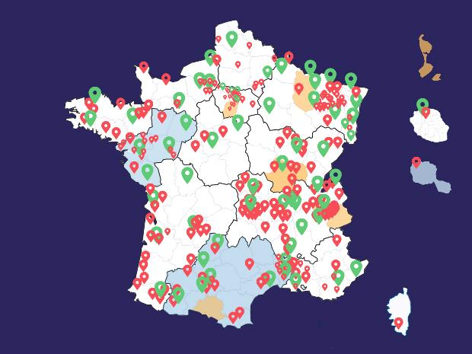
Focus sur nos membres : QUI finance-t-on ?
Vue au 30/04/2019
Répartition géographique de nos membres
2
2
Aisne
Ariège
Meuse
Saône-et-Loire
Savoie
Essonne
Seine-Saint-Denis
2
2
régions
7
départements
2
Collectivités d’outre-mer
Pays de la Loire
Occitanie
Polynésie Française
Saint-Pierre et Miquelon
Répartition des EPCI membres par typologie
2
71
EPCI
Répartition des communes membres par nb d’habitants
2
Notre plus petit membre :
Juvrécourt (54) : 61 hab
228
communes
Notre plus grand membre :
Région Occitanie : 5,8 M hab

Slide 16
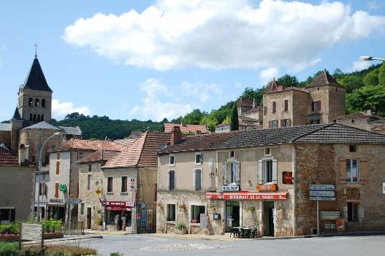
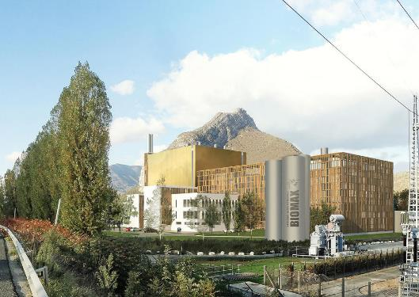
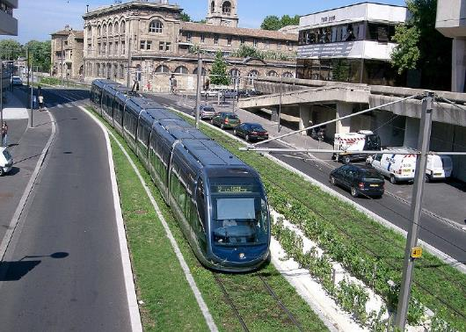
Quelques exemples de réalisations
Social et Petite enfance
Revitalisation des centres villes
Rayonnement culturel
Saint-Julien-en-Genevois (74)
Duravel (46)
Territoire de la Côte Ouest (974)
Transition énergétique
Développement des mobilités
Développement sportif
Grenoble Métropole (38)
La Roche-sur-Yon (85)
Bordeaux Métropole (33)

Slide 17
Sommaire
Banque des collectivités exclusivement
Pourquoi?
Le fonctionnement concret

Slide 18
La banque : une entreprise comme les autres ?
Fournisseurs
Matière première
Produits finis
Clients
Fonctions support
Communication - SI – RH – Juridique
Gestion Financière – Moyens généraux

Slide 19
La banque : un métier très réglementé
Réglementation
Agrément
Contrôles
Reporting
Fournisseurs
Matière première
Produits finis
Clients
Fonctions support
Communication - SI – RH – Juridique
Gestion Financière – Moyens généraux
Fonction spécifiques
Pôle engagements - Conformité
Gestion des risques - Contrôle - ALM

Slide 20
La banque : une matière première spécifique
Réglementation
Note
Agrément
Contrôles
Reporting
Fournisseurs
Matière première
Financement
Produits finis
Clients
Marchés
Financiers
(Investisseurs)
Fonctions support
Communication - SI – RH – Juridique
Gestion Financière – Moyens généraux
Fonction spécifiques
Pôle engagements - Conformité
Gestion des risques - Contrôle - ALM

Slide 21
La banque : une optimisation du stock de trésorerie
Réglementation
Note
Agrément
Contrôles
Fournisseurs
Reporting
Matière première
Financement
Produits finis
Clients
Marchés
Financiers
(Investisseurs)
Intérêts - Capital
Trésorerie
Fonctions support
Communication - SI – RH – Juridique
Gestion Financière – Moyens généraux
Couverture
Administration
des opérations
Fonction spécifiques
Pôle engagements - Conformité
Gestion des risques - Contrôle - ALM

Slide 22
La banque : une activité de détaillant
Réglementation
Note
Agrément
Contrôles
Fournisseurs
Reporting
Clients
Matière première
Produits finis
Financement
Prêts
Intérêts - Capital
Intérêts - Capital
Marchés
Financiers
(Investisseurs)
Collectivités
Trésorerie
Relation clients
Gestion des prêts
Couverture
Administration
des opérations
Fonctions support
Communication - SI – RH – Juridique
Gestion Financière – Moyens généraux
Fonction spécifiques
Pôle engagements - Conformité
Gestion des risques - Contrôle - ALM

Slide 23
Zoom sur 6 processus et fonctions typiques
Réglementation
Note
Agrément
Contrôles
Fournisseurs
Reporting
Clients
Matière première
Produits finis
1
Financement
6
Prêts
3
Intérêts - Capital
Transformation
Intérêts - Capital
Marchés
Financiers
(Investisseurs)
Direction Financière
Financement MLT
Collectivités
Direction Financière
Back-office Marchés
Direction des Adhésions et du Crédit
Gestion de la Relation Collectivités
2
Direction Financière
Trésorerie et
financement CT
Direction des Adhésions et du Crédit
Back-office Crédit
Trésorerie
Direction des Risques des Contrôles et de la Conformité
Pôle Engagements
Gestion des Risques
Contrôle
Conformité
Direction Financière - ALM
Couverture
Direction Financière
Financement MLT
Fonctions support
Communication - SI – RH – Juridique
Gestion Financière – Moyens généraux
5
4
Fonction spécifiques
Pôle engagements - Conformité
Gestion des risques - Contrôle - ALM

Slide 24
Chaine de valeur et principaux mécanismes bancaires : Le financement
1
OBJECTIFS DE L'ACTIVITE
Emprunter sur les marchés financiers auprès des investisseurs internationaux l'argent qui sera prêté aux collectivités
PRINCIPAUX PROCESSUS
Obtenir une note auprès des Agences et la conserver
Faire connaître l'Agence auprès des investisseurs internationaux / "Road show"
Créer et tenir à jour le cadre juridique qui permet d'emprunter sur les marchés "programme EMTN"
Réaliser l'émission de dette "Benchmark"
INTERVENANTS INTERNES |  |  | INTERVENANTS EXTERNES
Direction Financière -Financement Moyen / Long Terme | Rencontre les investisseurs (road show) et réalise les opérations d’emprunts |  | Agence de notation | Evalue le risque de crédit de l'AFL et le communique aux marchés financiers à travers une "note". Aa3 actuellement (comme BNP Paribas, Aa2 pour la France).
Direction Juridique | Créer et tenir à jour le cadre juridique qui permet d'emprunter sur les marchés "programme EMTN" |  | Banque arrangeuse | Structuration et gestion de l’emprunt en relation avec les investisseurs : « book »
 |  |  | Investisseurs | Achètent la dette de l'AFL
SPECIFICITES AFL |  | INDICATEURS DE PERFORMANCE |  | PRINCIPAUX RISQUES
Note d'Agence : L'AFL est jeune et de taille modeste, sa très bonne note lui permet un accès facilité aux marchés financiers Source unique de financement : contrairement aux autres banques, l'AFL dépend uniquement des marchés financiers. Elle n'a pas de dépôts. |  | Coût de l'émission de dette (taux) Diversité des investisseurs : la diversité de type et d'origines géographique des investisseurs est un gage de pérennité du financement Volume demandé par les investisseurs (intérêt pour l'Agence), plus le volume est important plus le coût baisse |  | Dégradation de la note d'agence qui restreindrait l'accès aux marchés Hausse du coût de financement qui se reporterait directement sur le coût de nos prêts aux collectivités
Approfondir / notions liées : Obligations, EMTN, Placement privé, ECP, OAT, Euribor

Slide 25
Chaine de valeur et principaux mécanismes bancaires : La gestion de trésorerie
2
OBJECTIFS DE L'ACTIVITE
Gérer le stock d'argent emprunté aux marchés en attendant de le prêter aux collectivité pour que cela coûte le moins cher possible à l'Agence S'assurer en permanence que la trésorerie est suffisante pour répondre aux besoins des collectivités
PRINCIPAUX PROCESSUS
Suivi des besoins de trésorerie
Achat / Vente de titres permettant de diminuer le coût de la liquidité
Administration et contrôle des opérations de marché
INTERVENANTS INTERNES |  |  | INTERVENANTS EXTERNES
DF - Trésorerie et financement CT Back-office Marchés et Crédits | Gère la trésorerie (achat/vente de titres, placement sur des comptes) Informent sur les besoins de trésorerie à venir (MAD, échéances de dette…) et administrent les opérations de marché (achats/ventes) |  | Intermédiaires financiers / contreparties | Intermédiaires financiers qui donnent accès aux titres utilisés pour placer la trésorerie
SPECIFICITES AFL |  | INDICATEURS DE PERFORMANCE |  | PRINCIPAUX RISQUES
Un encadrement très strict des possibilités d'investissement sur des titres très peu risqués et très bien notés Poids de la trésorerie dans le bilan : l'Agence se fixe comme objectif d'avoir une réserve de liquidité lui permettant de prêter aux collectivités pendant 1 an si les marchés financiers ferment En période de démarrage, le PNB généré par la trésorerie est une part non négligeable du PNB de l'Agence |  | Rentabilité du portefeuille pour couvrir le coût des emprunts "coût de portage" Respect des règles encadrant les investissements, la "politique d'investissement" |  | Environnement de taux négatifs qui rendent les placements "coûteux" Aléas de marché et lien avec l'économie mondiale
Approfondir / notions liées : Obligations, TCN, Volatilité, Coût de portage, Bloomberg

Slide 26
Chaine de valeur et principaux mécanismes bancaires : Le crédit
3
OBJECTIFS DE L'ACTIVITE
Remplir la mission de l’Agence. Prêter aux membres à des taux attractifs, en tenant compte du contexte de marché (concurrence) et des spécificités de chaque Collectivité (besoin, risque…). NB : le process préalable d’Adhésion n'est pas abordé ici, en tant que mécanisme non stricto sensu bancaire
PRINCIPAUX PROCESSUS
Instruction de la demande de prêt (analyse du demandeur, du besoin, fixation du prix…)
Emission de la lettre d'offre et contractualisation
Mise à disposition des fonds
Vie du crédit (remboursements, évènements de crédit…)
INTERVENANTS INTERNES |  |  | INTERVENANTS EXTERNES
DAC | Relation avec les Collectivités Coordination de l'instruction des dossiers de crédit |  | Collectivité Membre | Expression d'un besoin de financement et négociation des conditions
Pôle Engagements | Analyse de la qualité de crédit du demandeur |  | Concurrence | Pression concurrentielle (offre, prix…)
Back office crédit | Gestion administrative en phases d'instruction, de mise à disposition et vie du crédit
SPECIFICITES AFL |  | INDICATEURS DE PERFORMANCE |  | PRINCIPAUX RISQUES
Typologie unique de client -> pas de diversification Typologie restreinte de produits -> pas de diversification Prégnance du "plafond grands risques", i.e. limite règlementaire au montant des prêts, liée au montant de Fonds propres |  | Volume de crédit Marge commerciale Proportion des membres emprunteurs effectifs |  | Taille de marché et pression concurrentielle Capacité à atteindre un volume suffisant pour couvrir les coût de fonctionnement
Approfondir / notions liées : TCI, marge commerciale, grands risques, Taux fixe / variable, SWAP…

Slide 27
Chaine de valeur et principaux mécanismes bancaires : Les opérations de couverture
4
OBJECTIFS DE L'ACTIVITE
Assurer la transformation en taux variable de l’ensemble des ressources et des prêts de l’Agence Couverture contre les aléas de marché : permet de s’assurer que la valeur de l’Agence ne varie pas en fonction des hausses et baisses des taux sur les marchés financiers NB : Contrairement aux particuliers les établissements bancaires ont des bilans indexés sur du taux variable
PRINCIPAUX PROCESSUS
Négociation d'un SWAP avec les contreparties de marché
Contrôle et validation (affirmation) du SWAP
Enregistrement des opérations
Gestion des garanties (appel de marge)
INTERVENANTS INTERNES |  |  | INTERVENANTS EXTERNES
DF / Front Office | Définir les conditions de l'opération avec les contreparties de marché Réaliser l'opération Assurer l'exhaustivité et la qualité de la couverture |  | Contreparties de marché | Des banques qui échangent nos taux fixes contre des taux variables
DF / Middle Office | Contrôler l'opération et valider (affirmation) |  | Chambre de compensation (LCH Clearnet) | Plateforme de sécurisation des échanges entre banques
DF / Back Office | Enregistrement (interne / externe ) de l'opération / intégration au process comptable
SPECIFICITES AFL |  | INDICATEURS DE PERFORMANCE |  | PRINCIPAUX RISQUES
N/A |  | Qualité de la couverture (efficacité) : en cas de variation des taux l'Agence est-elle bien couverte ? Prix négocié des SWAP (impact sur le taux des crédits) Qualité opérationnelle de l’exécution |  | Inefficacité de couverture Qualité de l'exécution / enjeu de la relation prestataires / Image de l'Agence (relation de confiance)
Approfondir / notions liées : SWAP, macrocouverture /microcouverture, efficacité de couverture, gap de taux

Slide 28
Chaine de valeur et principaux mécanismes bancaires : Les fonctions transverses spécifiques
5
OBJECTIFS DE L'ACTIVITE
Assurer la maitrise des risques internes et externes auxquels l'Agence est exposée de part sa nature et son activité NB : cette section se concentre sur les fonctions transverses spécifiques au monde bancaire. Les autres fonctions transverses (SI, RH, Comptabilité, Juridique) ont des fonctionnements similaires à ceux d'institutions non bancaires
PRINCIPAUX PROCESSUS
Animer le dispositif de maitrise des risques financiers : identification, mesure, gestion
Animer le dispositif de contrôle
Effectuer les reportings règlementaires
Gérer les risques non financiers / opérationnels : identification, mesure, gestion
Assurer la conformité de l'Agence aux règlementations en vigueur
INTERVENANTS INTERNES |  |  | INTERVENANTS EXTERNES
DRCC - Risques | Identifie, mesure les risques, en assure le suivi, vérifie le respect des limites et réalise le reporting réglementaire et au management |  | Autorités de régulation | Fixe les règles et contrôle leur respect (ACPR, BCE)
DRCC - Contrôle | Animer le contrôle interne à trois niveaux |  | Prestataires de services essentiels | Prestataires auprès desquelles sont sous-traitées des activités essentielles
DRCC - Conformité | Animer les dispositifs de conformité
DF - ALM | Gestion des risques de taux et de liquidité
SPECIFICITES AFL |  | INDICATEURS DE PERFORMANCE |  | PRINCIPAUX RISQUES
Figures imposées règlementaires : non proportionnalité entre exigences et taille de la banque (yc effectifs) Vulnérabilité à un choc extrême (erreur opérationnelle, évènement extérieur majeur) |  | Conformité des dispositifs Exposition aux risques maintenue dans le cadre d'appétence défini par les actionnaires |  | Risque de non-conformité et sanctions afférentes (y compris retrait d'agrément) Risque de perte opérationnelle non soutenable
Approfondir / notions liées : Ratio de solvabilité et levier / CRR / Arrêté du 3 novembre / COREP FINREP SURFI / Contrôles niveau 1/2

Slide 29
Chaine de valeur et principaux mécanismes bancaires : La transformation
6
OBJECTIFS DE L'ACTIVITE
Transformer la dette de l'Agence en crédits de toute taille et de toute maturité aux Collectivités La transformation fait pendre un risque à l'Agence qui devra rembourser plus vite ses emprunts que le rythme auquel les prêts s'amortissent, elle n’est pas sûre de pouvoir réemprunter au même prix le moment venu. En revanche la transformation est source de PNB car les taux à long terme sont généralement plus élevés que les taux plus courts.
PRINCIPAUX PROCESSUS
Calculer le TCI : Calculer le coûts de nos emprunts et le coût du risque de liquidité qui sera facturé aux collectivités
Suivi du risque de liquidité
Etablir à long terme (20 ans min.) les besoins de financements de l'Agence : « Gap »
Calculer, suivre et gérer l'écart entre la durée de vie moyenne des emprunts et des prêts
INTERVENANTS INTERNES |  |  | INTERVENANTS EXTERNES
DF – Fin. LT | Réalise les emprunts sur les marchés financiers aux meilleures conditions
DF - TCI | Calcule le TCI (le taux avant marge auquel l'Agence prête aux collectivités)
DF - ALM | Gère le risque de liquidité de l'Agence
SPECIFICITES AFL |  | INDICATEURS DE PERFORMANCE |  | PRINCIPAUX RISQUES
Encadrement de l'écart de durée moyenne faible pour limiter au maximum le risque de transformation |  | Maintient du risque de liquidité dans les niveaux définis Revenus générés étant donné le risque de liquidité pris en attendant le remboursement des prêts |  | Manque de liquidité Absence de revenus complémentaires
Approfondir / notions liées : ALM / Emploi-Ressources / Gap de liquidité / Ecart de DVM

Slide 30
La cinématique du prêt
1
2
3
4
5
6
Eligibilité de la demande
Respect des contraintes réglementaires
Calcul du taux de prêt
Contrôle et validation
Couverture
Trésorerie
Analyse financière,
Vérification de l’éligibilité de la demande aux règles d’octroi :
Note < 6,
Montant < seuils
…
« Grands Risques »
Somme des prêts < seuil réglementaire.
Taux fonction :
du TCI,
du coût de la couverture (si taux fixe) et
des frais de fonctionnement de l’Agence
Prise en compte de la concurrence
Si le prêt est à taux fixe, alors contractualisation d’un swap avec une banque.
Back-office marché pour les ventes de titres, les virements et les swaps
Back-office crédit pour le contrat de crédit et le déblocage des fonds
Déblocage de la trésorerie nécessaire ;
Vente de titre
Virement de compte à compte
Equipes impliquées :
Pôle engagement
Gestion des Risques
Contrôle / ALM / Relation coll.loc
Front Office – Financement MLT
Trésorerie – Financement Court Terme
Back office

Slide 31
La cinématique du financement
1
2
3
4
5
6
Note Agence
Rédiger le programme « EMTN »
Respecter les contraintes réglementaires
Choisir les caractéristiques de l’émission
Réaliser l’émission
Convaincre les investisseurs
Obtenir une première note sur la base du BP
Communiquer régulièrement l’avancement
Convaincre des choix stratégiques
Créer et tenir à jour le cadre juridique qui permet d'emprunter sur les marchés
Vérification de l’impact sur les ratio de levier et de solvabilité
Calcul du montant maximal étant donné les Fonds Propres de l’Agence
Maturité : en fonction du « gap de liquidité »
Devise en fonction des marchés
Définir un objectif de volume
Choisir le bon moment
« Gérer le book »
Optimiser le ratio Prix / Volume
« Road Show »
Aller à la rencontre des investisseurs
Convaincre de la pertinence du modèle
Présenter les résultats et les perspectives
Equipes impliquées :
Moody’s / S&P Direction financière
Direction financière / Financement MLT
Direction financière / Direction juridique
Gestion des risques
Contrôle / ALM
Font Office - Financement MLT

Slide 32
Les enjeux majeurs de l’AFL #1
Financement sur les marchés à prix bas avec du volume
Prêts à tarif compétitif
Adhésions de nouveaux membres et apport d’ACI (fonds propres)
Ratios réglementaires et indicateurs financiers positifs
Volume et marge suffisants pour être rentables
Plus de fonds propres permet de prêter plus (plafond grands risques, ratio de levier)
Note d’Agence proche de celle de la France
Excellence
Opérationnelle
-
Modèle opérationnel léger

Slide 33
Les enjeux majeurs de l’AFL #2
Assurer le volume suffisant de Fonds Propres pour soutenir l'activité (contraintes règlementaires) | Les adhésions sont la source unique de fonds propres de l’AFL. La réponse à la problématique est donc liée au flux des adhésions.
Articuler taille de marché et part de marché | La taille de marché est une donnée exogène qu’il faut prendre en compte dans la définition / conquête de la part de marché de l’AFL
Assurer un accès à une ressource bon marché pour maintenir la compétitivité de l’Agence | Ceci dépend de la qualité du rating de l’Agence et du lien de confiance tissé aves les investisseurs de la place. Ces éléments sont liés aux performances financières de l’AFL.
ENJEUX STRATEGIQUES
ENJEUX OPERATIONNELS
Disposer de liquidités suffisantes, à bon prix, aujourd’hui, demain et après demain | Gérer la liquidité immédiate de l’Agence pour faire face aux demandes de prêts et anticiper les besoins de demain lorsque l’Agence devra rembourser ses premières émissions
Limiter le risque de perte financière significative liée à une défaillance (processus, humaine, SI) ou à un évènement extérieur – au regarde de son impact sur la pérennité de l’Agence. | L’encadrement des processus (procédures, back up), la mise en place de dispositifs de contrôle a plusieurs niveaux et d’un dispositif de Sécurité du SI . Des sensibilisations régulières sont également effectuées.
Assurer le respect continu des exigences règlementaires et des conditions de l'agrément. | La mise en place de l’ensemble des dispositifs de conformité et leur évaluation / mise à jour régulière y concourent. Une veille règlementaire est assurée.
Fonctionner selon un modèle opérationnel léger - Disposer de processus et systèmes permettant de répondre aux exigences d’excellence opérationnelle, tout en contenant les coûts | L’industrialisation des processus et reporting, ainsi que la dématérialisation des actes de gestion doivent permettre à l’Agence de maintenir ses coûts de fonctionnement tout en garantissant une niveau d’exigence opérationnelle élevé.

Slide 34
La Banque des collectivités
Au 30/04/2019

